Slide 1


UBND HUYỆN THANH TRÌ
TRƯỜNG MẦM NON VĨNH QUỲNH
HOẠT ĐỘNG LÀM QUEN VĂN HỌC
Thơ: Em yêu chú bộ đội
LỨA TUỔI: MGB 3-4 TUỔI

Slide 2

Em yêu chú bộ đội
Canh giữ nơi đảo xa,
Biển gầm vang dữ dội
Vẫn vang lừng tiếng ca.

Slide 3
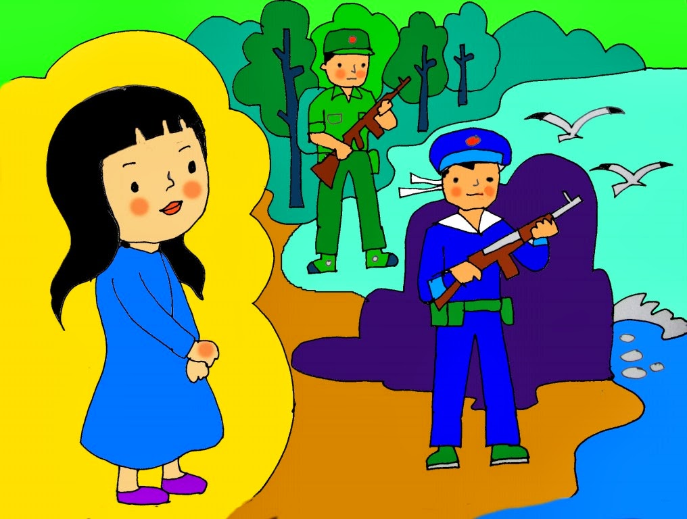
Em thương chú bộ đội
Canh giữ nơi đảo xa
Dù phong ba bão táp
Tiếng hát càng vang xa.

Slide 4
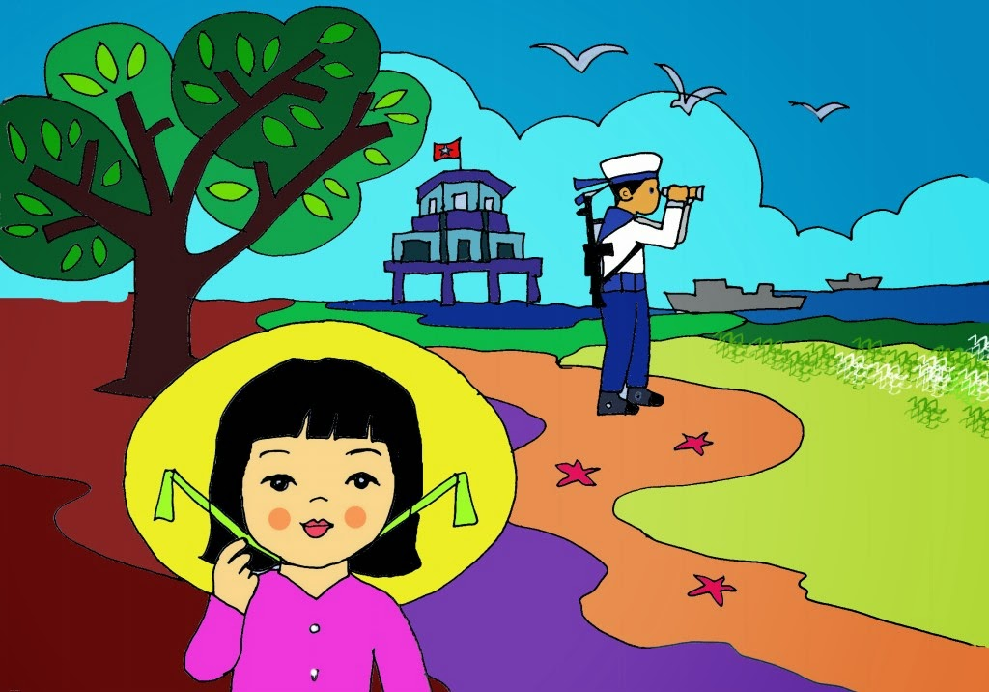
Nhớ em nhớ!
Thương em thương!
Vì non sông đất nước,
Nên chú phải xa nhà

Slide 5


Slide 6
Chú bộ đội canh giữ nơi đảo xa có tên gọi là gì?
Dù cho biển gầm vang giữ dội các chú bộ đội vẫn như thế nào?
“Em yêu chú bộ đội
Canh giữ ngoài đảo xa
Biển gầm vang dữ dội
Vẫn vang lừng tiếng ca”

Slide 7
Tình cảm của em bé đối với các chú bộ đội ra sao?
“Em thương chú bộ đội
Canh giữ nơi đảo xa
Dù phong ba bão táp
Tiếng hát càng vang xa”

Slide 8
Câu thơ nào thể hiện tình cảm của các bé đối với các chú bộ đội?
Chú bộ đội vì sao phải xa nhà?
“Nhớ em nhớ!
Thương em thương!
Vì non sông đất nước
Nên chú phải xa nhà”
Để biết ơn các chú bộ đội các con phải như thế nào?

